Slide 1



UỶ BAN NHÂN DÂN QUẬN LONG BIÊN
TRƯỜNG MẦM NON CỰ KHỐI
LĨNH VỰC PHÁT TRIỂN NGÔN NGỮ
Đề tài: NBTN Con gâu – Con voi
Đối tượng: Lớp NT D1
Giáo viên: Nguyễn Diệu Linh - Phạm Thị Thu Hà

Slide 2

1. Kiến thức:
- Trẻ gọi đúng tên con gấu, con voi. Biết được đặc điểm của con gấu, con voi.
- Trẻ biết con gấu, con voi là những con vật sống trong rừng.
- Cung cấp 1 số từ mới cho trẻ: Con gấu, đầu gấu, tai gấu, mắt gấu, miệng gấu, mình gấu, chân gấu, con voi, đầu voi, ngà voi, tai voi mình voi, đuôi voi, chân voi.
2. Kỹ năng:
- Trẻ nói được câu đơn, câu ghép đơn giản. Biết sử dụng từ mới trong câu chọn vẹn.
- Trẻ trả lời được câu hỏi của cô.
3. Thái độ:
- Trẻ hứng thú tham gia cùng cô.

Slide 3
1. Đồ dùng của cô:
- Hình ảnh con gấu, con voi trên máy.
- Hình ảnh 1 số con vật sống trong rừng.
2. Đồ dùng của trẻ:
- Mỗi trẻ 1 rổ lô tô con gấu, con voi.

Slide 4
Đoán xem con gì?

Slide 5
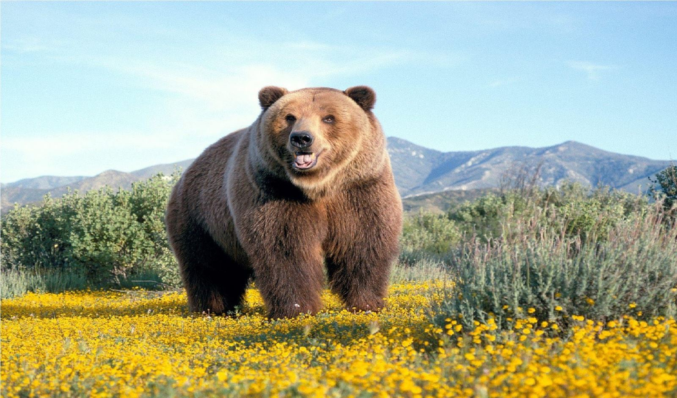
Con gấu
Phần đầu gấu
Phần thân gấu

Slide 6
Tai gấu
Mắt gấu
Mũi gấu
Miệng gấu
Chân gấu

Slide 7
Gấu sống ở đâu ?

Slide 8
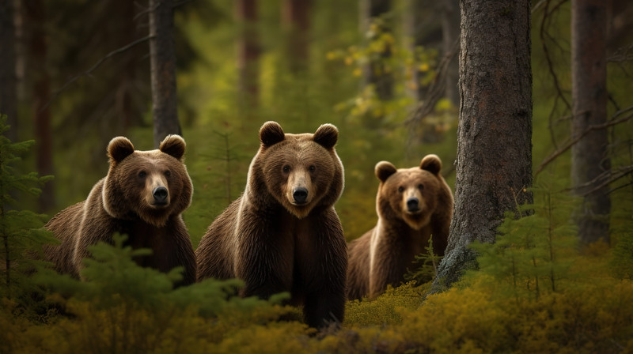
Voi sống ở trong rừng

Slide 9
Gấu thích ăn gì?

Slide 10
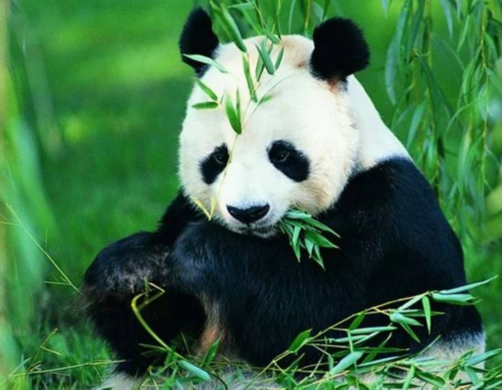
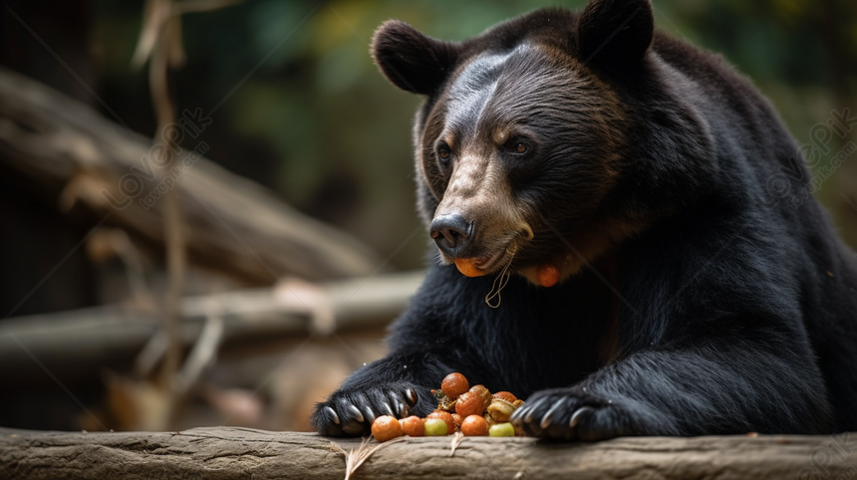

Slide 11
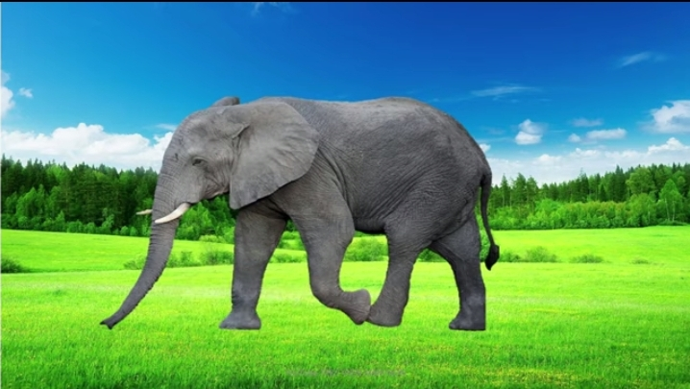
Con voi
Phần đầu voi
Phần thân voi

Slide 12
Tai voi
Mắt voi
Đuôi voi
Ngà voi
Vòi voi
Chân voi

Slide 13
Voi sống ở đâu ?

Slide 14
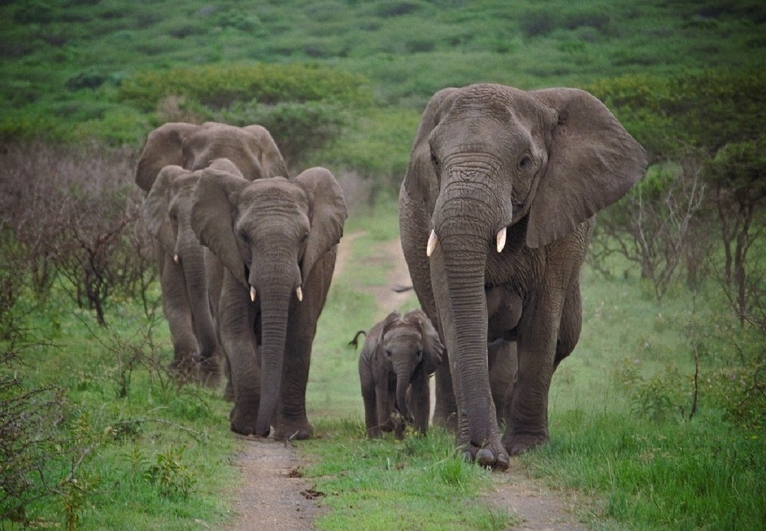
Voi sống ở trong rừng

Slide 15
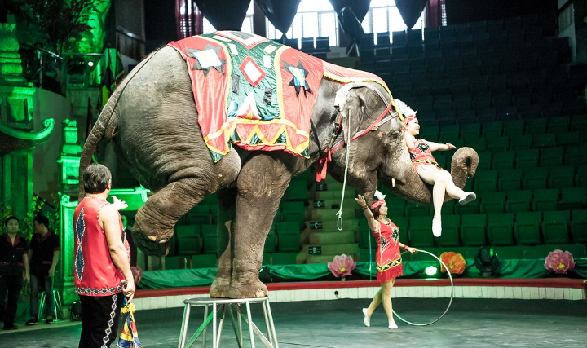
Voi được nuôi trong rạp xiếc

Slide 16
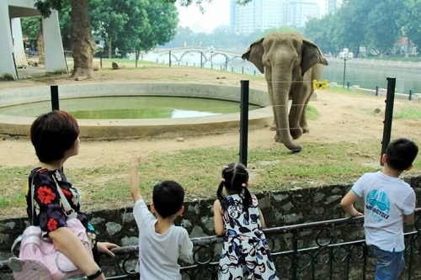
Voi được nuôi trong vườn bách thú

Slide 17
Voi làm được gì ?

Slide 18
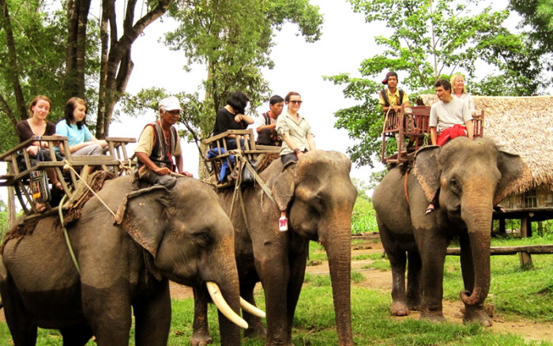
Voi chở người

Slide 19
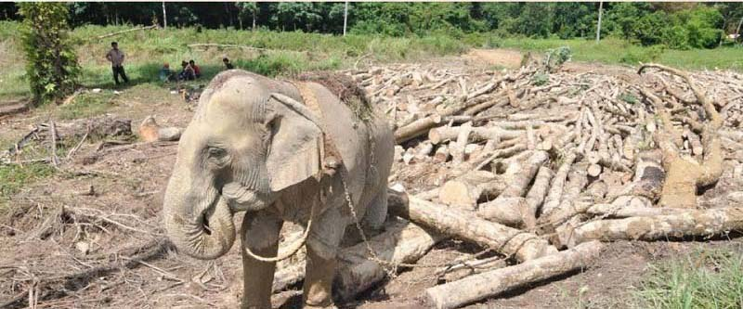
Voi kéo gỗ

Slide 20
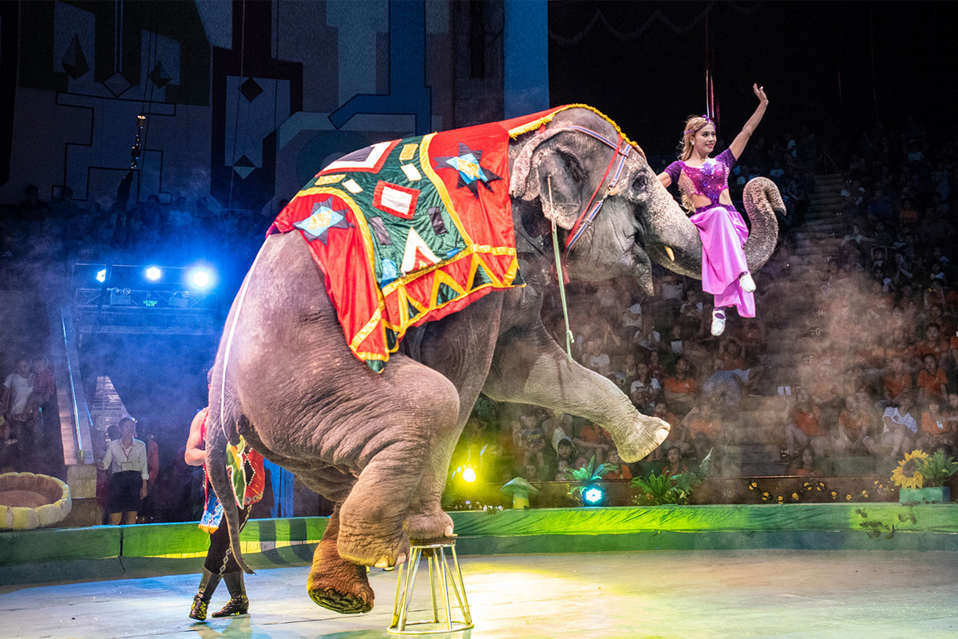
Voi làm xiếc

Slide 21
Voi thích ăn gì?

Slide 22
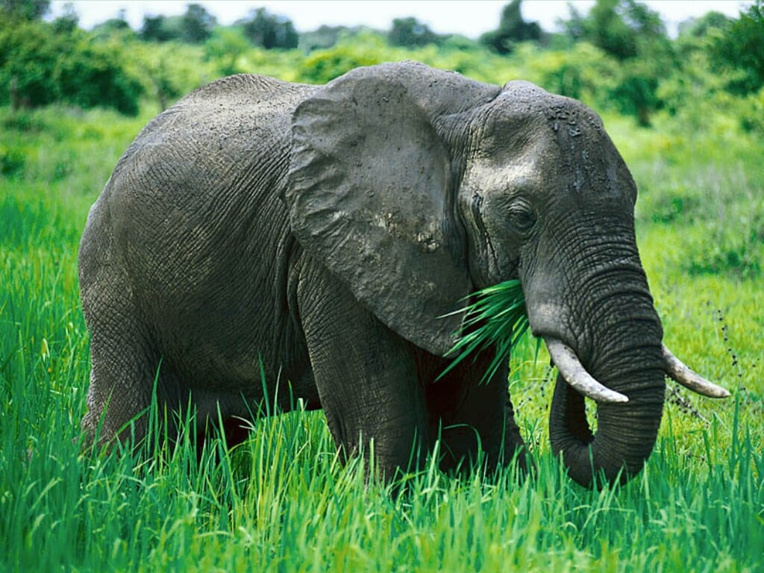
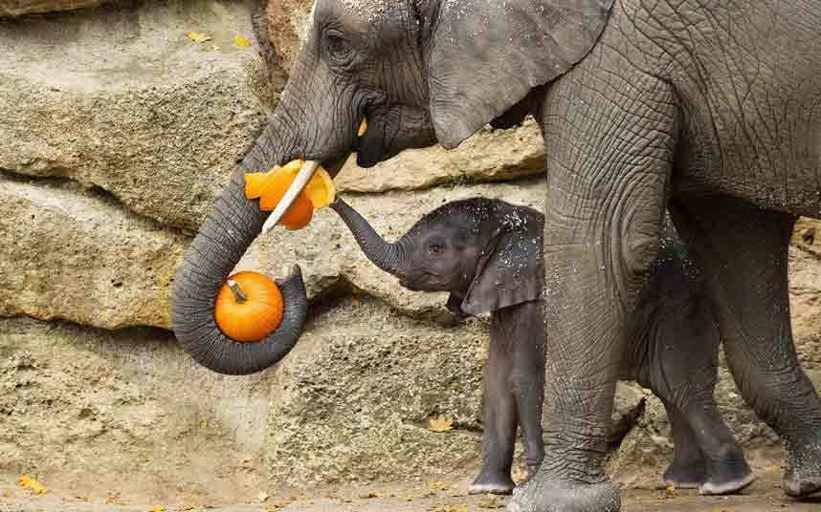

Slide 23

Trò chơi 1: Chọn nhanh nói đúng
Trò chơi 2: Ai nhanh nhất

Slide 24

CHÀO TẠM BIỆT CÁC CON
CHÚC CÁC CON CHĂM NGOAN HỌC GIỎI

